Slide 1
话说病毒（3）
朝阳区线上课堂·高一年级生物
陈经纶中学团结湖分校 李云会

Slide 2
归纳总结
比较病毒和细菌：
病毒寄生在活细胞中
复习：生命活动离不开细胞
1、病毒的发现
2、病毒的形态、结构和分类
噬菌体病毒和疱疹病毒的结构
话
说
病
毒
一
思考：结构和功能相适应
噬菌体侵染细菌
病毒的分类
复习：DNA和RNA的比较
3、病毒的利弊
复习：哺乳动物细胞的基本结构
吸附
探究：病毒的核衣壳结合到微管并转运到细胞核
4、病毒的感
染周期
侵入
复习：细胞核的结构
蛋白质合成和基因组的复制
训练：获取关键信息能力
组装和释放
复习：胞吐

Slide 3
话
说
病
毒
二

Slide 4
立早期蛋白（α蛋白）步骤10）
）
早期蛋白（β蛋白）（步骤12)
晚期蛋白（γ蛋白）（步骤15）
Notes:
这个太难理解，出了很多新词，学生恐怕不能听明白

Slide 5
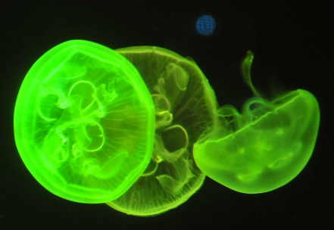
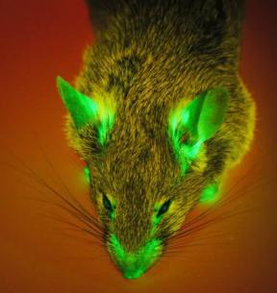
转入了水母荧光蛋白基因的转基因鼠，在紫外线照射下，能像水母一样发光。
指导合成
荧光蛋白基因
荧光蛋白
DNA片段
（遗传效应）
指导合成
蛋白质

Slide 6
疱疹病毒的基因指导合成了相应的蛋白质
）
Notes:
这个太难理解，出了很多新词，学生恐怕不能听明白

Slide 7
？
信使
细胞核中的DNA如何指导细胞质中蛋白质的合成？
一组数据：
DNA 的直径约为 2 nm，核糖体直径约为 23 nm，细胞核核孔的直径约为 0.9 nm
Notes:
这个太难理解，出了很多新词，学生恐怕不能听明白

Slide 8
寻找信使
实验1：1955年科学家Brachet用洋葱根尖和变形虫进行了如下实验：
①若加入RNA酶降解细胞中的RNA，则蛋白质合成就停止；
②若再加入从生物体中提取的RNA，则又可以重新合成一些蛋白质。
RNA与蛋白质的合成有关
Notes:
提问：这个实验能说明什么？这个实验能够说明：蛋白质的产生与RNA有关。

Slide 9
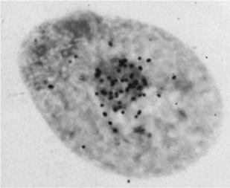
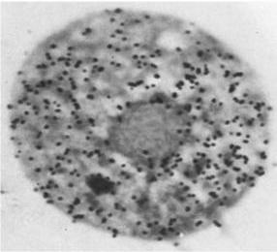
寻找信使
1955科学家Goldstein（戈尔德斯坦）和Plaut（普劳特）将变形虫用放射性同位素³H标记的尿嘧啶核糖核苷酸来培养，发现标记的RNA最初出现在如图1位置；经过一段时间后发现放射性出现在如图2位置
图1
图2
RNA在细胞核合成，然后转移到细胞质中
Notes:
同年科学家Goldstein（戈尔德斯坦）和Plaut（普劳特）用放射性同位素标记变形虫的RNA，发现标记的RNA最初都在核内；在标记追踪实验中，经过一段时间发现被标记的RNA分子逐步的到达细胞质中。

Slide 10
mRNA是DNA与蛋白质之间的信使分子

Slide 11
mRNA作为DNA信使的条件
A
T
mRNA分子结构与DNA相似，可以储存遗传信息
mRNA是单链，比DNA短小，可通过核孔转移至细胞质
T
A
G
C
C
G
DNA
mRNA
DNA片段
Notes:
此处开展小组讨论：让学生思考：为什么mRNA可以做DNA的信使，从结构决定功能的角度出发。
在这里可以强调一下，科学家发现：只有单链的RNA才可以指导蛋白质的合成。

Slide 12
DNA指导蛋白质合成的过程
DNA
mRNA
蛋白质
转录
翻译

Slide 13
转 录

Slide 14
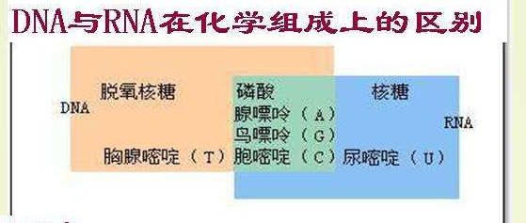
模板链
1·
T
C
A
T
C
G
A
A
A
T
2·
T
T
A
G
T
A
G
C
转录
U
U
A
G
U
U
A
G
C
mRNA
写出转录出的mRNA的碱基序列
Notes:
利用这样一个过程，突出转录过程这一重点以及难点

Slide 15
转 录
在细胞核内，以DNA的一条链为模板合成RNA 的过程
细胞核
场所 .
模板 .
原则 .
原料 .
酶 .
产物 .
DNA的一条链
碱基互补配对
4种核糖核苷酸
RNA聚合酶
RNA
Notes:
动画演示转录过程

Slide 16
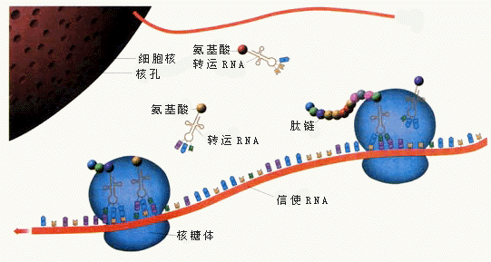
翻译
将mRNA中的碱基序列翻译为蛋白质的氨基酸序列
mRNA上的碱基与蛋白质的氨基酸之间是如何精确识别对应呢？

Slide 17
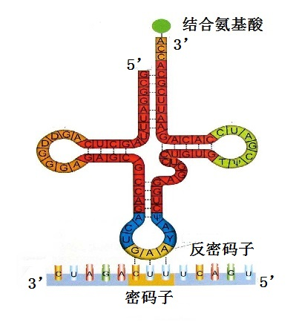
tRNA
既能识别mRNA 又能识别氨基酸

Slide 18
密码子
mRNA上决定氨基酸的三个相邻的碱基

Slide 19
21种氨基酸，64种密码子
①一个密码子只和一种氨基酸相对应（专一性）
② 一种氨基酸可以和多个密码子对应（简并性）
③两个起始密码子，三个终止密码子
④地球上几乎所有的生物体都公用此密码子表（ 通用性）

Slide 20
翻译
第一步 mRNA进入细胞质与核糖体结合,携带甲硫氨酸的tRNA通过与碱基AUG互补配对进入位点1
第二步 携带某个氨基酸的tRNA以同样的方式进入位点2
第三步 甲硫氨酸与这个氨基酸形成肽键从而转移到位点2的tRNA上
第四步 核糖体沿mRNA移动，读取下一个密码子。原位点1的tRNA离开核糖体，原位点2的tRNA入位点1，一个新的携带氨基酸的tRNA进入位点2，继续肽链的合成。
随着核糖体的移动，tRNA以上述方式将携带的氨基酸输送过来，以合成肽链，直到核糖体遇到mRNA的终止密码子,合成才终止
蛋白质合成示意图

Slide 21
翻译
细胞质中，以mRNA为模板，合成具有一定氨基酸序列的蛋白质的过程
场所 .
模板 .
原则 .
原料 .
产物 。
细胞质（核糖体）
mRNA
碱基互补配对
氨基酸
蛋白质（肽链）

Slide 22
细胞核中的DNA如何指导细胞质中蛋白质的合成？
DNA
基因的表达
转录
mRNA
翻译
蛋白质
Notes:
这个太难理解，出了很多新词，学生恐怕不能听明白

Slide 24
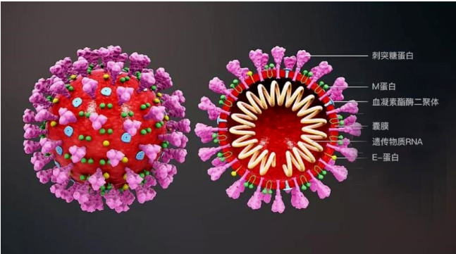
新型冠状病毒（COVID-19病毒）
新型冠状病毒的RNA如何复制？如何指导蛋白质的合成？

Slide 25
谢谢您的观看
北京市朝阳区教育研究中心 制作

